Slide 1

Machine learning - Linear Model
王兴刚
https://xinggangw.info
华中科技大学 电信学院

Slide 2
什么是机器学习
机器学习致力于如何通过计算的手段，利用经验来改善系统自身的性能。在计算机系统中，“经验”通常以“数据”形式存在，因此，机器学习所研究的主要内容，是关于在计算机上从数据中产生“模型”（model）的算法，即“学习算法”（learning algorithm）。如果说计算机科学是研究关于“算法”的学问，那么类似的，机器学习是研究关于“学习算法”的学问。
傍晚小街路面上沁出微雨后的湿润，和煦的西风吹来，抬头看看天边的晚霞，嗯，明天又是一个好天气。走到水果摊旁，挑了个根蒂蜷缩、翘起来声音浊响的青绿西瓜，一边满心期待着皮薄肉厚瓤甜的爽落感，一边愉快地想着，这学期狠下了功夫，基础概念弄得清清楚楚，算法作业也是信手拈来，这门课成绩一定差不了！
摘自西瓜书，周志华教授，南京大学

Slide 3

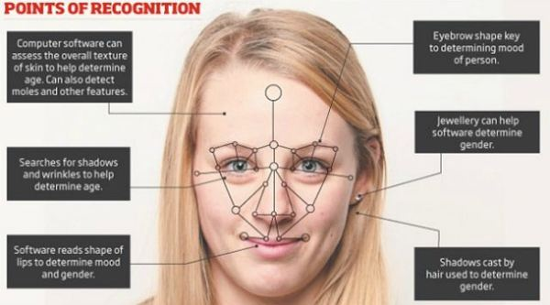


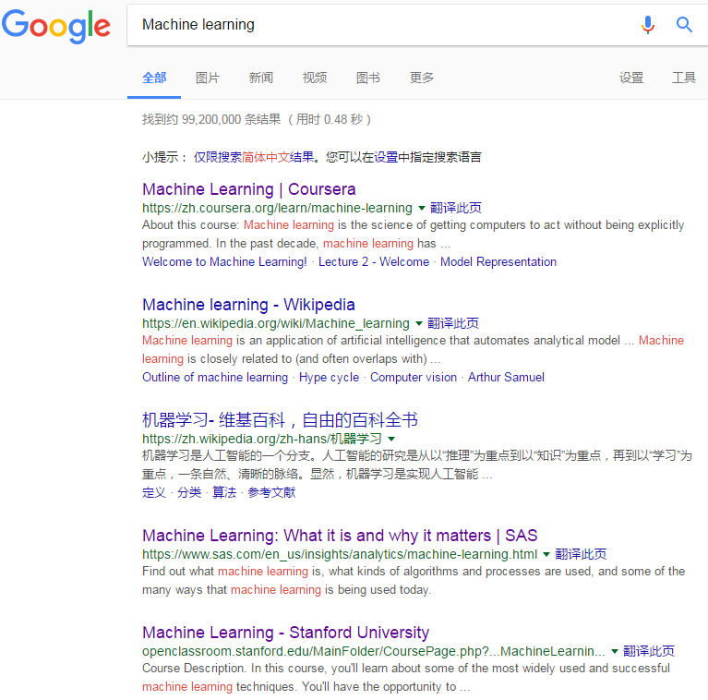

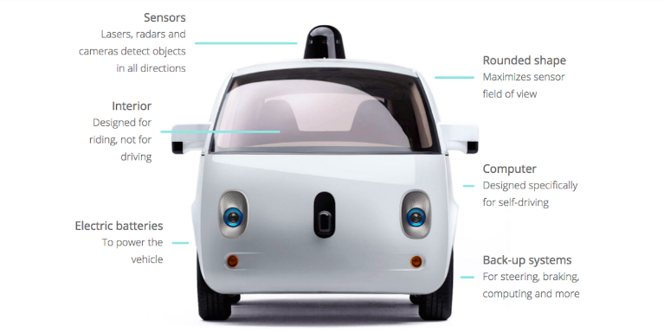
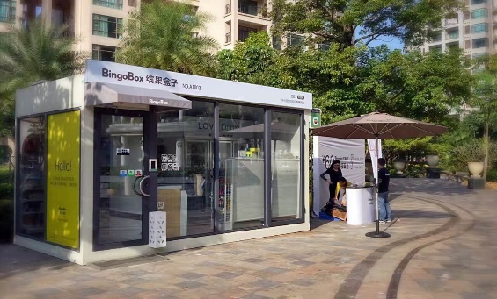


机器学习无处不在

Slide 4
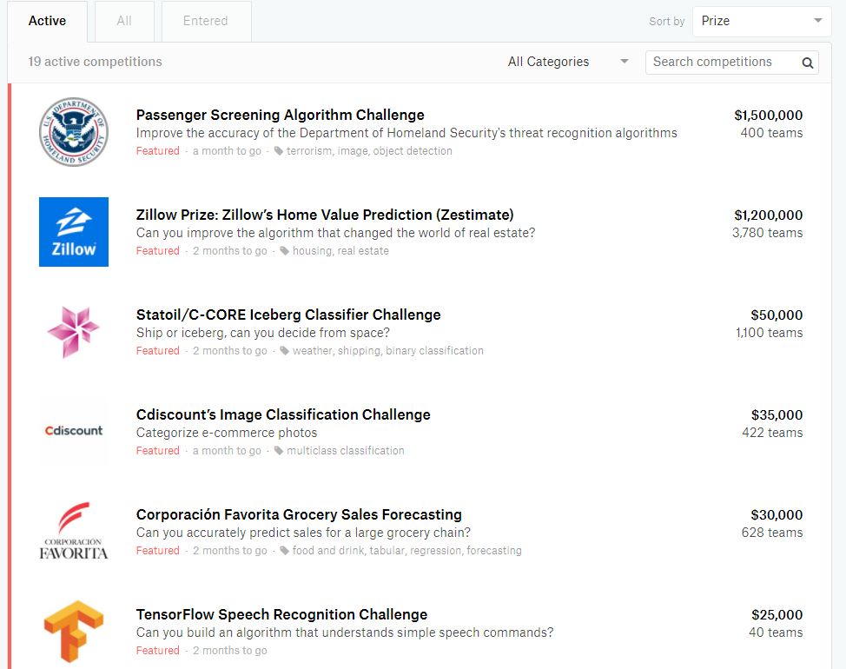
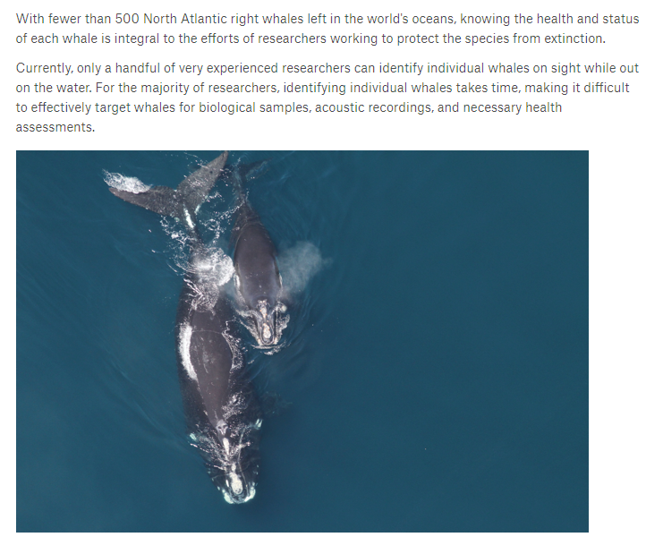
机器学习竞赛网站（kaggle.com）
Right Whale Recognition
https://www.kaggle.com/competitions

Slide 5
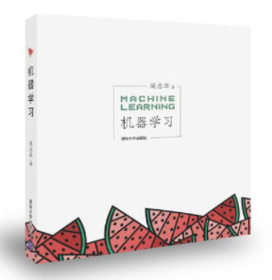
Resources
周志华 著. 机器学习, 北京: 清华大学出版社, 2016年1月.
Trevor Hastie, Robert Tibshirani, Jerome Friedman, The Elements of Statistical Learning, Springer
Christopher Bishop, Pattern Recognition and Machine Learning, Springer

Slide 6
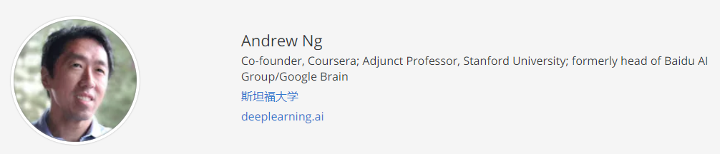
MOOC， 《Machine Learning》
https://www.coursera.org/instructor/andrewng
其它网络资源，如：知乎，Quora

Slide 7
Codes
Python: Scikit-learn
http://scikit-learn.org/stable/auto_examples/index.html
C++: Dlib
http://dlib.net/
Java: Weka3
https://www.cs.waikato.ac.nz/ml/weka/

Slide 8
机器学习会议和期刊
顶级会议
ICML，NIPS，COLT
AAAI，IJCAI
ECML，ACML
顶级期刊
JMLR
Machine Learning

Slide 9
一、基本概念

Slide 10
基本术语
监督学习(supervised learning)
无监督学习(unsupervised learning)
使用学习算法（learning algorithm）
训练数据
类别标记
（label）
模型
训练
色泽 | 根蒂 | 敲声 | 好瓜
青绿 | 蜷缩 | 浊响 | 是
乌黑 | 蜷缩 | 浊响 | 是
青绿 | 硬挺 | 清脆 | 否
乌黑 | 稍蜷 | 清脆 | 否
决策树、神经网络、支持向量机、Boosting，贝叶斯网，……
新数据样本
？=是
数据集; 训练, 测试
示例(instance) , 样例(example)
样本(sample)
属性(attribute) ,特征(feature); 属性值
属性空间, 样本空间, 输入空间
特征向量(feature vector)
标记空间, 输出空间
（浅白，蜷缩，浊响，？）
类别标记
未知
未见样本(unseen instance)
未知“分布”

Slide 11
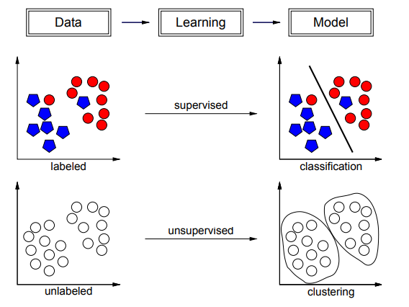
基本术语
监督学习
无监督学习

Slide 12


Slide 13
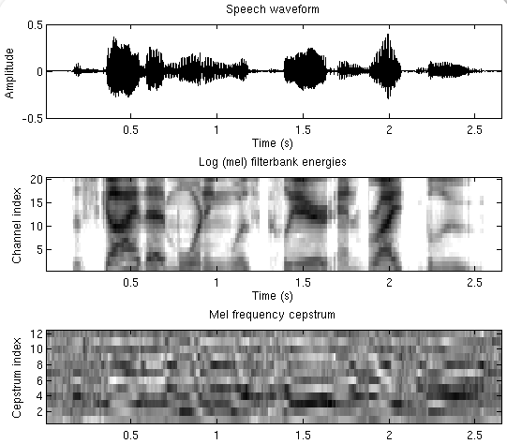
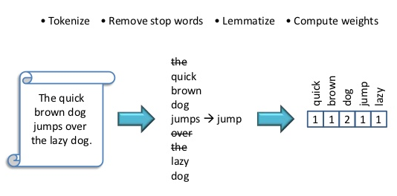
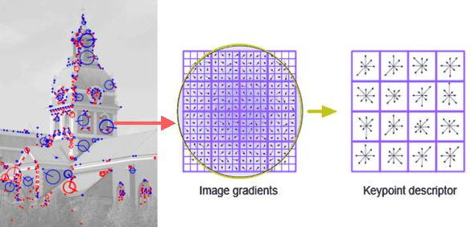
特征提取（feature extraction）
传统机器学习往往依赖于现成（off-the-shelf）的特征
文本的BoW特征
图像SIFT特征
语音MFCC特征

Slide 14
模型评估和选择

Slide 15
典型的机器学习过程
使用学习算法（learning algorithm）
训练数据
类别标记
（label）
模型
训练
什么模型好？
色泽 | 根蒂 | 敲声 | 好瓜
青绿 | 蜷缩 | 浊响 | 是
乌黑 | 蜷缩 | 浊响 | 是
青绿 | 硬挺 | 清脆 | 否
乌黑 | 稍蜷 | 清脆 | 否
决策树、神经网络、支持向量机、Boosting，贝叶斯网，……
泛化能力要强
新数据样本
？=是
（浅白，蜷缩，浊响，？）
类别标记
未知
能很好的适用于unseen instance，如，错误率低
然而，我们手上没有unseen instance

Slide 16
泛化误差 vs 经验误差
泛化误差：在“未来”（真实测试）样本上的误差
经验误差：在训练集上的误差，亦称“训练误差”
泛化误差越小越好
经验误差是否越小越好？
No，因为会出现“过拟合”（overfitting）

Slide 17
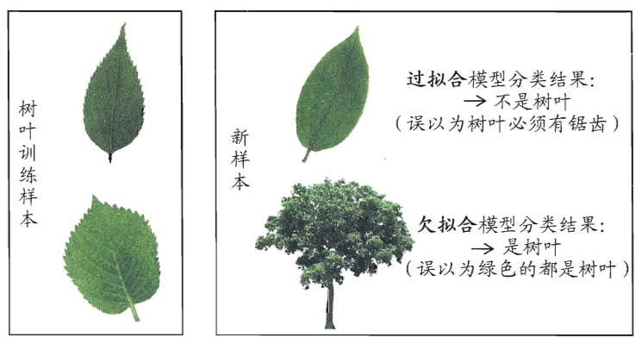
过拟合（overfitting） vs 欠拟合（underfitting）

Slide 18
过拟合（overfitting） vs 欠拟合（underfitting）
Underfitting
Overfitting
Fixed prediction model
Error
Test error
Error
Testing
Generalization Error
Training error
Training
Complexity
Number of Training Examples
数据有限，模型不要太复杂
模型固定，样本越多越好

Slide 19
模型选择（model selection）
如何获得测试结果？
如何评估性能优劣？
如何判断实质差别？
评估方法
性能度量
比较检验

Slide 20
评估方法（Evaluation metric）
关键：怎么获得测试集？
测试集和训练集必须互斥！
常用方法：
留一法（hold-out）
交叉验证法（cross validation）
自主法（bootstrap）

Slide 21
留出法
保持数据分布一致
多次重划分，如100次随机划分
测试不能太大，不能太小，如1/5~1/3
训练集
测试集
拥有的数据集

Slide 22
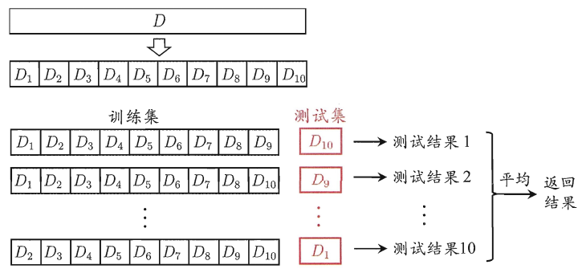
k-折交叉验证
10-折交叉验证

Slide 23
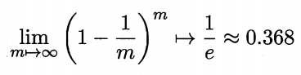
自助法
基于自助采样(bootstrap sampling),也称“有放回采样”，“可重复采样”
采样样本数目为m的数据集中采用m个样本做训练集
未被采样的样本作为测试集
数据分布发生了变化

Slide 24
“调参”与最终模型
算法的参数：超参数（hyper-parameter），一般人工设定（调参）
模型的参数：一般由学习得到
调参过程：先产生若干模型，然后基于某种评估方法进行选择（验证集）
参数调整的好坏，往往对最终性能有关键影响
算法超参数选定后，要用“训练集+验证集”重新训练最终模型

Slide 25
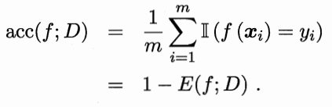
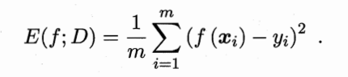
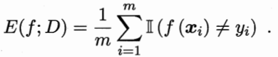
性能度量（Performance measure）
性能度量是衡量模型泛化能力的评价标准，反映了任务的需求
回归任务最常用的度量，均方误差（MSE）
错误率
精度

Slide 26
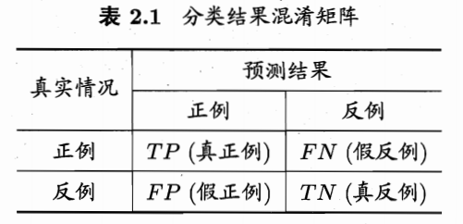
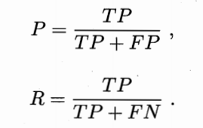
查准率 vs. 查全率
Precision vs. Recall

Slide 27
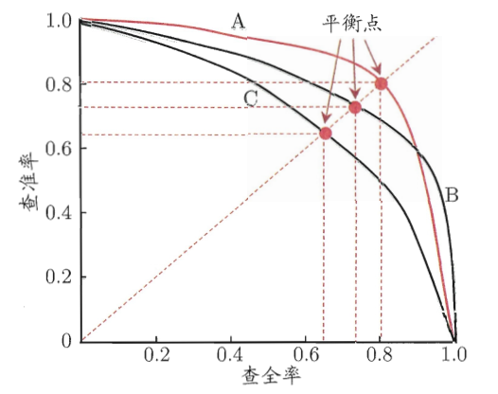
PR图， BEP（Break-Event Point）
怎么画出左图？根据所有测试样本属于正类的概率进行排序
根据PR图，学习器A和学习器B难以区分优劣
根据BEP（对应EER），A优于B优于C

Slide 28
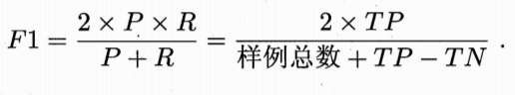
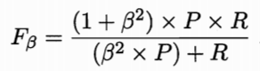
F1
F1度量比BEP更常用
若对查准率/查全率有不同偏好

Slide 29
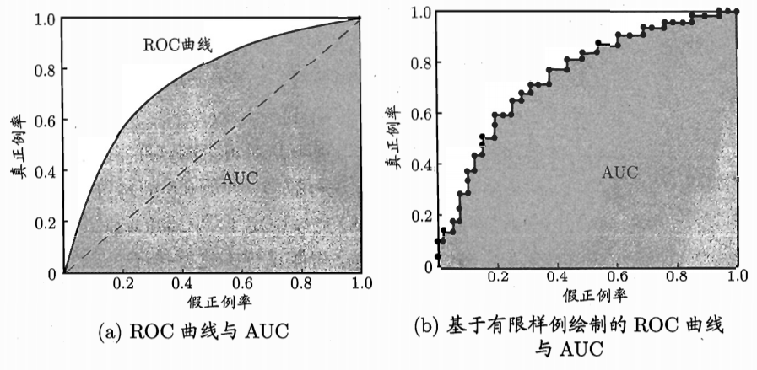
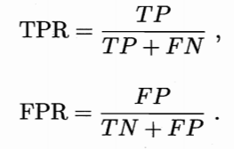
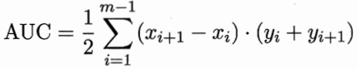
ROC，AUC
真正例率TPR
假正例率FPR

Slide 30
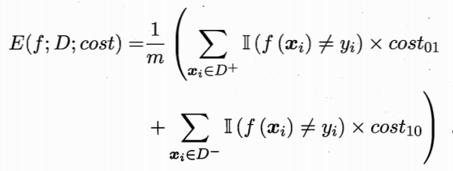
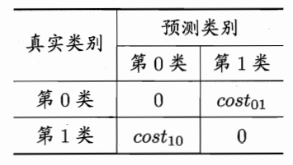
非均等代价
有时候，犯不同的错误往往会造成不同程度的损失，因此需要考虑非均等代价（unequal cost）
代价敏感型（cost-sensitive）错误率

Slide 31
线性模型

Slide 32
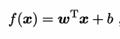
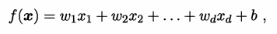
线性模型（linear model）
分类
回归
向量形式：
简单，可解释性好
线性模型试图学得一个通过属性（特征）的线性组合来进行预测的函数

Slide 33
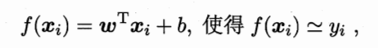
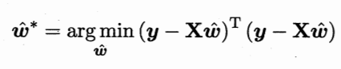
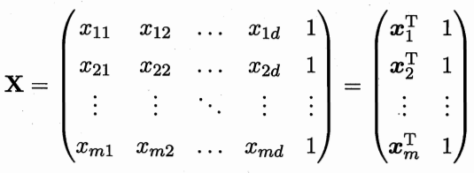
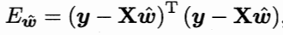
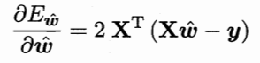
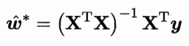
线性回归（linear regression）
代价函数
数据集的向量表示
求解：

Slide 34
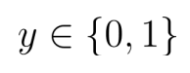
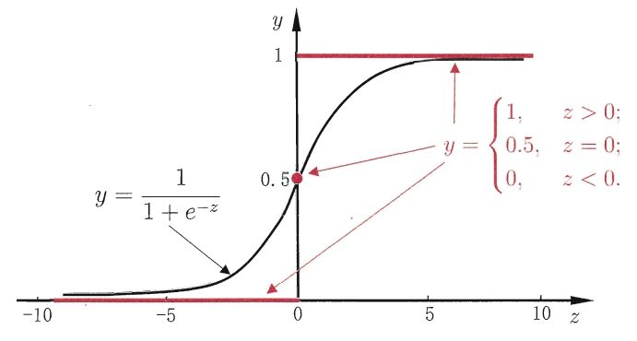
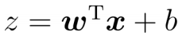
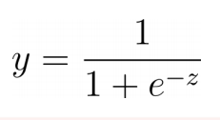
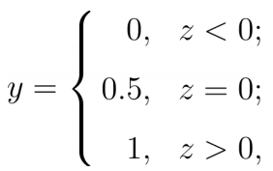
逻辑回归（logistic regression）对数几率回归（西瓜书）
期待输出
线性模型实际输出
注意，这是分类算法

Slide 35
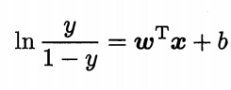
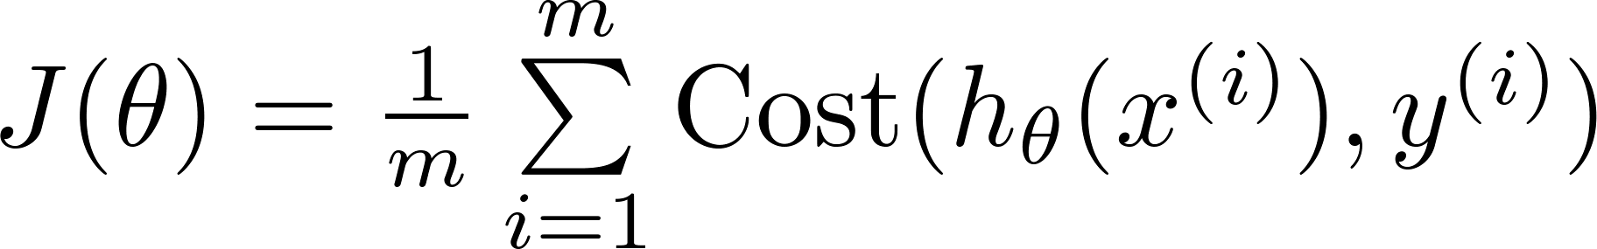
对数几率回归（西瓜书）
损失函数：
几率（odds），反映样本作为正例的可能性

Slide 36

逻辑回归如何求解

Slide 37
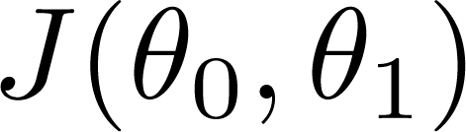
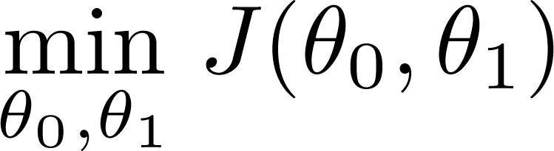
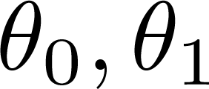
梯度下降
Have some function
Want
Outline:
Start with some
Keep changing to reduce until we hopefully end up at a minimum

Slide 38

J(θ₀,θ₁)
θ₁
θ₀

Slide 39
J(θ₀,θ₁)
θ₁
θ₀

Slide 40

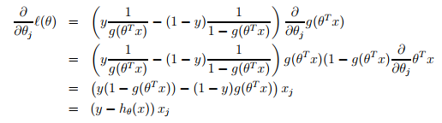
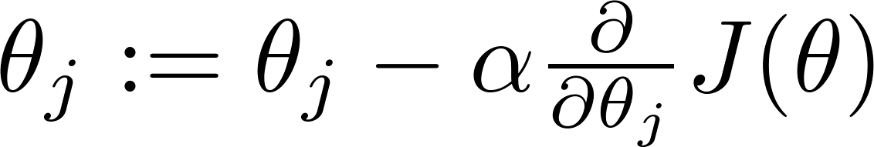
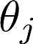
逻辑回归的梯度下降
Want :
Repeat
(simultaneously update all )

Slide 41
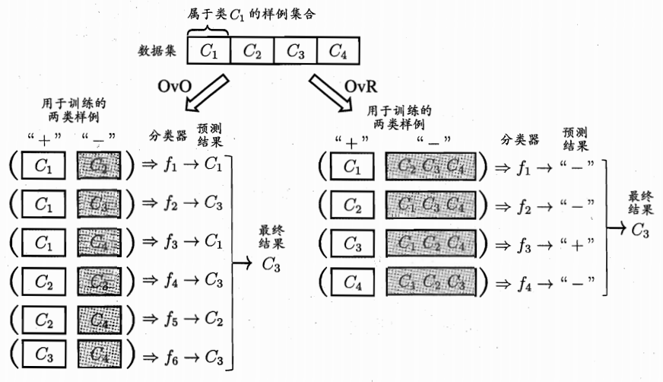
拓展到多类
一对一
一对其它

Slide 42

类别不平衡（class unbalance）问题
不同类别的样本比例相差很大，如正例很难获得。处理方法：
过采样（oversampling），例如STOME[Chawla et al., 2012]算法
欠采样（undersampling），例如EasyEnsemble[Liu et al. 2009]算法
阈值移动（threshold moving）
关联代价敏感学习

Slide 43
实践环节
Life is short, we use Anaconda Python.
https://conda.io/miniconda.html
No IDE – Text editor + command line

Slide 44



Perceptron

Slide 45


Slide 46


Perceptron: Data preparation

Slide 47
实验报告
提交实验报告，需简要叙述方法原理、实验步骤、方法参数讨论、实验结果、组员分工等
电子版实验报告，上传课程群，指定文件夹，以姓名为文件名：xx-xx-xxx.pdf。
对应代码上传github, gitlab, 或者码云（https://gitee.com），代码链接放在课程报告中。

